Slide 1

2026 捷運盃黑客松 · 決賽提案 (提案審閱對齊版)
從碳客
變捷客
決賽 10 強
互動 Demo 可玩
每一次通勤，都是可驗證的減碳資產
線上互動原型 (C端/B2B聯動)
from-carbon-metro-vote.pages.dev/demo/
團隊：想領獎金的捷客
把捷運點變成「健康共享生活圈」的入口 · 串接市府健康政策與站內招商的永續商模
從碳客變捷客 · 2026 捷運盃黑客松決賽簡報 (提案審閱完整版) · 想領獎金的捷客
1

Slide 2
2
痛點重構：Go App 資訊化，市民無感、點數冷感
臺北捷運 114 年平均日運量 207.4 萬人次 — 每一趟都是尚未被資產化的減碳貢獻
資料來源：臺北捷運公司公開營運統計
Go App 資訊化
點數閒置過期
減碳貢獻無感
現行 App 偏向靜態資訊查詢（時刻表、路線圖、進站狀態），缺乏高黏著的日常情境推播，市民日常通勤缺乏開啟 App 的高頻動機與樂趣。
由於缺乏消耗場景與感官回饋，捷運點多被遺忘或過期失效，造成使用者點數冷感，北捷亦面臨點數負債與高過期（Breakage）會計壓力。
市民雖知搭捷運環保，但「我今天這趟通勤省下多少碳、對城市有何貢獻」從未被具體量化，減碳流於口號，難以轉化為實質的行為改變。
核心挑戰：如何破除資訊化 App 的冷感？唯有「引入類皮克敏遊戲化引擎」，串接「市政健康政策」與「站內既存商業租賃」，才能打造高黏著的 Earn-to-Spend 減碳生活圈！
從碳客變捷客 · 2026 捷運盃黑客松決賽簡報 (提案審閱完整版) · 想領獎金的捷客
2

Slide 3
3
提案概念：捷運健康共享生活圈
市政健康共享生活圈 (E & S)
以「捷運點」為核心，直接對接台北市既存健康政策：
· U-Sport (體育局運動中心) 入場 → 累積減碳與健康進度
· U-Walk (衛生局健康萬步挑戰) 步行 → 出站沿線完成任務
· YouBike (交通局接駁) 騎行 → 省碳直接加成賺點
★ 零新建成本：100% 串接市府既存成熟系統，免發空包彈，點數具有真實健康行為支撐！
站內補給 ✕ 商業招商開發 (G & Profit)
串接站內既存租賃服務與特約廠商，轉化為高動能導客商機：
· 補給：rainGo 共享傘、旅電/ChargeSPOT、小樹屋會議亭
· 點券：亞尼克 YTM 蛋糕自助機、全家、黑潮咖啡站內櫃位
★ 招商加值：原本單純的空間租賃合約被附加「Go App 即時推播、捷運點導客券與核銷」的數位行銷方案！租賃點位招商單價與北捷非票務收入大幅倍增！
日常通勤賺點 ✕ 市政健康共享 ✕ 既存商業租賃 ＝ 一個無新建硬體成本、市民、北捷、合作方三贏的永續閉環！
從碳客變捷客 · 2026 捷運盃黑客松決賽簡報 (提案審閱完整版) · 想領獎金的捷客
3

Slide 4
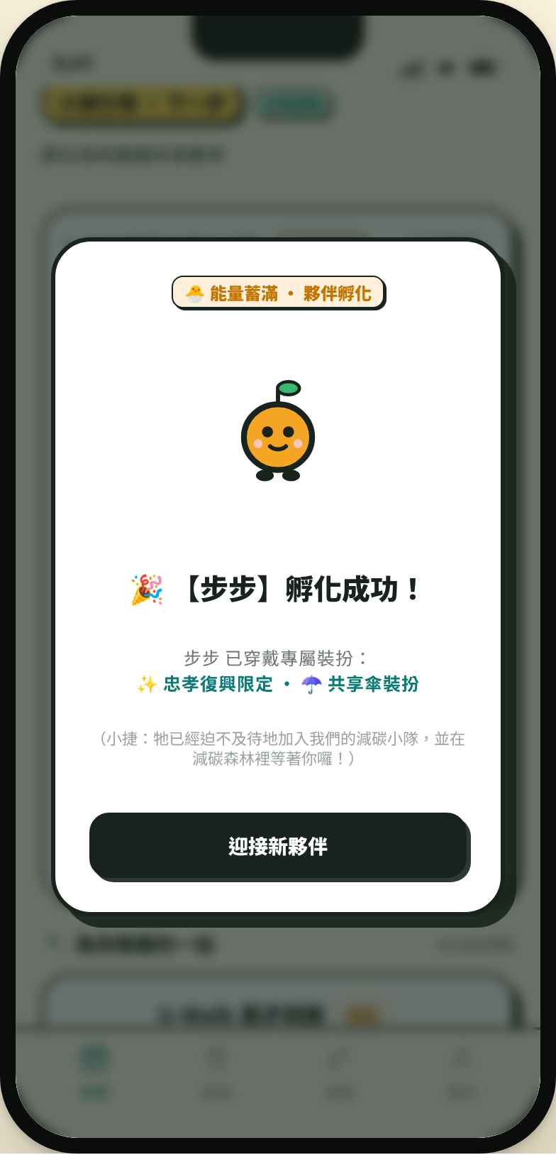
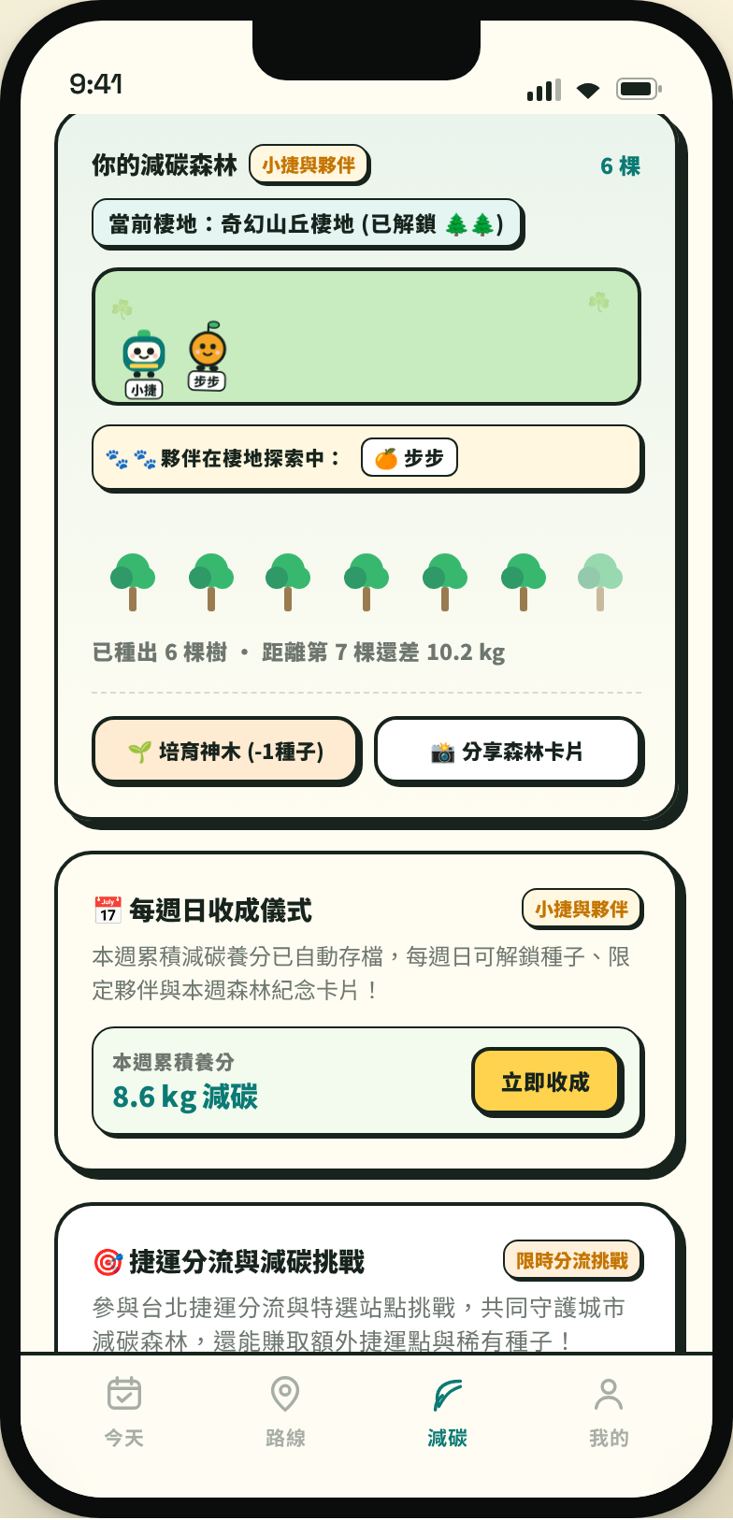
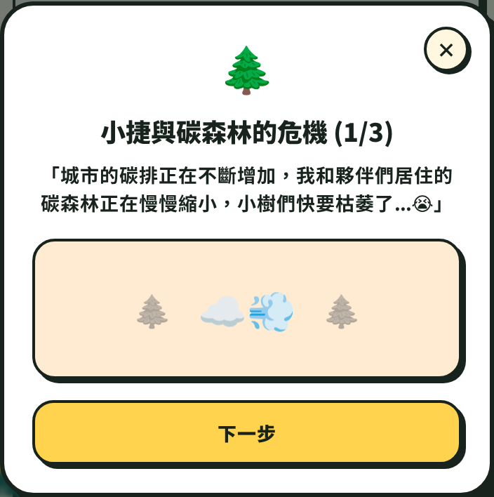
4
情感引擎：類皮克敏的遊戲化世界觀
內容創新
以情感驅動，破除點數冷感
將乾燥的減碳數字，化為有生命的陪伴：
🌲 碳森林救援故事：
出站省下的碳，能灌溉瀕危碳森林。小捷情境引導，使命感拉滿。
🐣 散步夥伴與限定裝扮：
YouBike 任務孵化「輪輪」、U-Walk 孵化「步步」、U-Sport 孵化「汗汗」。配備市政府運動汗帶、共享傘等限定裝扮，預防首頁空洞，激發市民搜集魂。
🌱 每週收成與培育神木：
週日手動收成結算「種子」，培育森林神木升級，建立高黏著高回訪行為。
開場故事：拯救碳森林危機
健康任務充能 → 夥伴孵化出世
散步小隊棲地 ✕ 培育神木升級
遊戲化不是點綴，是讓市民從「配合政策」轉為「主動熱愛」的黏著引擎！
從碳客變捷客 · 2026 捷運盃黑客松決賽簡報 (提案審閱完整版) · 想領獎金的捷客
4

Slide 5
5
四個示範情境：出站最需要的時刻觸發補給
示範流程聚焦「站點情境 → 推播 → 任務 → 回饋 → 衡量」的完整鏈條，完美對接市民出站生活需求。
場景 A：下班健康任務
場景 B：雨天共享接力
場景 C：週末低碳生活
場景 D：轉乘空檔服務
出站時，Go App 推播：「今日離萬步還差 2,000 步！步行到中山運動中心入場，即得 15 捷運點，且 U-Walk 蛋充能 100% 孵出步步！」
→ 資料：出站點、時間、opt-in 健康偏好。
出站遇雨，App 推播：「本站有 rainGo 共享傘機台；完成甲借乙還，可得 5 捷運點與共享傘徽章！」
→ 資料：即時天氣、站點、共享傘即時狀態。
週末減碳行程：「捷運到大安森林公園站 + YouBike 接駁 10 分鐘 + 亞尼克 YTM 蛋糕補給，領取乘數加成。」
→ 資料：週末模式、YouBike 站點、YTM 銷點店家。
轉乘有 35 分鐘空檔：「中山站有小樹屋電話亭可預約會議，附近快閃櫃或快剪店可用捷運點換券，低等待。」
→ 資料：站點租賃服務、轉乘時段、會員自選偏好。
從碳客變捷客 · 2026 捷運盃黑客松決賽簡報 (提案審閱完整版) · 想領獎金的捷客
5

Slide 6
6
3 分鐘 Demo 動線：一條故事線走完全部機制
① 故事與設定
② 出站與結算
③ 任務與孵蛋
④ 森林與收成
⑤ 花點換券核銷
3 頁世界觀故事引入
常用路線 Onboarding 設定
（深設常用通勤路線）
隨車答題互動
出站：+15點 / +0.23kg
離峰通勤獲稀有種子
做健康生活圈任務
（YouBike/U-Sport）
對應夥伴蛋 100% 孵化
夥伴即時入住森林棲地
週日手動收成獲種子
培育神木、升級神木
100 點兌換全家券
條碼/QR code 現場核銷
Numbers 去識別指紋封存
評審高光（第 ⑥ 步）：切到 B2B 營運主控台 — 剛在乘客端完成的動作即時滾入 LIVE 互動流！
真正完成雙端實時聯動原型；模擬「離峰通勤」直接對應北捷「尖峰運能舒緩、離峰乘坐率提升」關鍵營運 KPI。
從碳客變捷客 · 2026 捷運盃黑客松決賽簡報 (提案審閱完整版) · 想領獎金的捷客
6

Slide 7
7
點數機制與任務設計：先設計行為，再決定發點
點數機制核心：用捷運點承接「健康、共享、租賃導客」任務，控制成本與資料邊界，實現可預算化管理。
點數運作五步驟
1. 觸發 (Trigger)：
出站、靠近共享傘或選擇健康挑戰。
2. 判斷 (Judge)：
App 依站點、時間、天氣、偏好匹配推薦。
3. 行動 (Action)：
步行到場館、騎 YouBike、借傘補電。
四大合作任務類型與控制邊界
· 健康減碳：搭捷運出站 + 步行到 U-Sport 運動場館或 U-Walk 萬步。
[回饋] 捷運點加成/場館券 [成本控制] 每月名額上限控管 [資料] opt-in 個人授權。
· 共享服務：租借/歸還共享傘 (rainGo)、旅電/ChargeSPOT、騎 YouBike 接駁。
[回饋] 共享任務章/借用折抵券/抽獎券 [成本控制] 由合作廠商分攤，不進行點對點補貼。
· 站內補給：亞尼克 YTM 蛋糕機、全家、黑潮咖啡站內櫃位。
[回饋] 捷運點折抵/特約優惠券 [成本控制] 由商家購買曝光導流包，提供兌換券。
· 空間租賃：小樹屋電話亭、智慧生活站取貨、快閃櫃、快剪。
[回饋] 會員時租券/折扣 [成本控制] 包裹為租賃招商行銷方案，收取導客分成費。
從碳客變捷客 · 2026 捷運盃黑客松決賽簡報 (提案審閱完整版) · 想領獎金的捷客
7

Slide 8
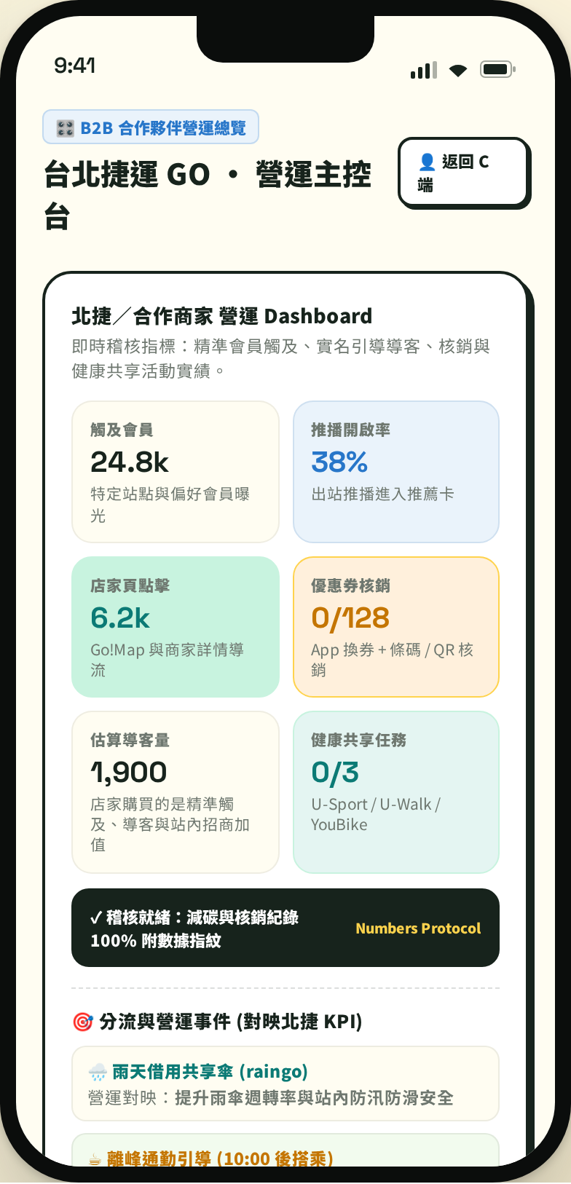
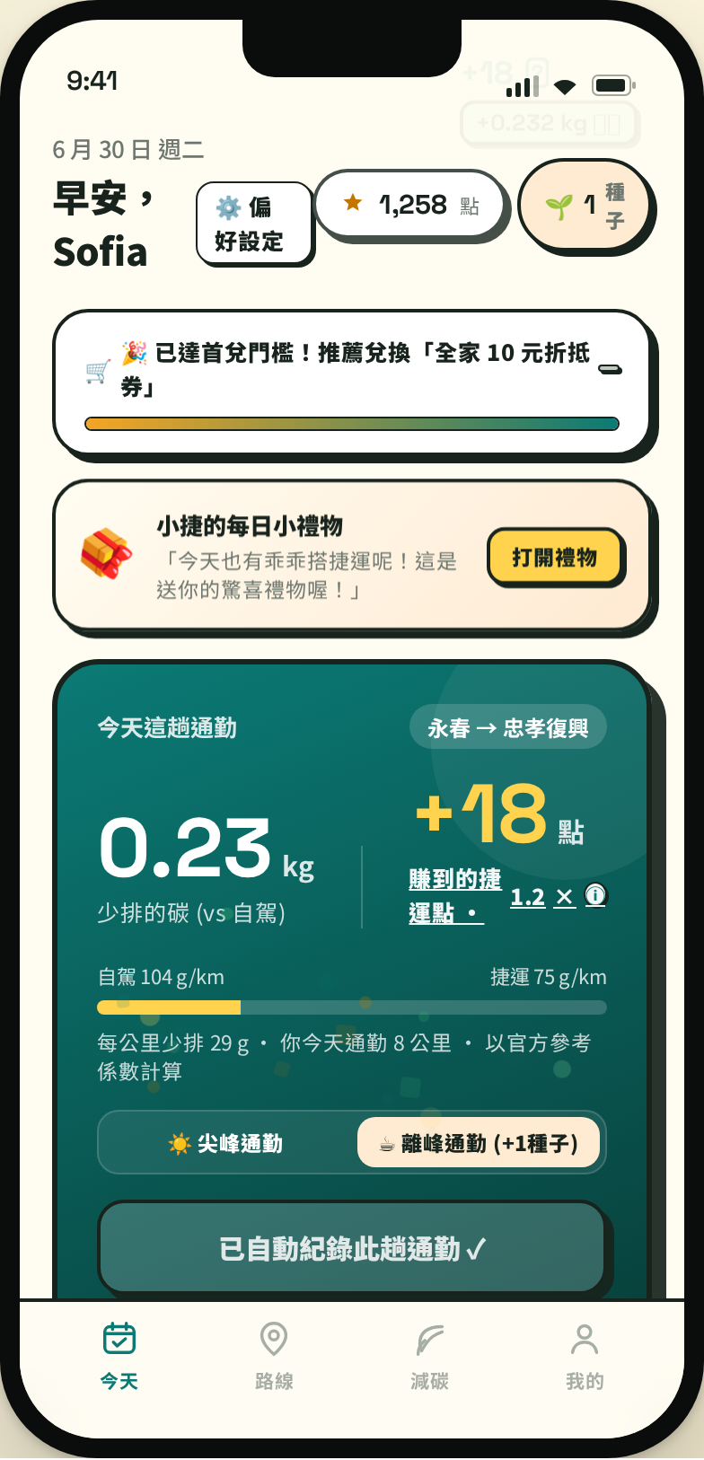
8
商業導流：台北捷運 B2B 營運合作夥伴主控台
可衡量的商模與招商加值方案
北捷可直接向合作夥伴銷售的四種加值方案：
1. 既存商家即時推播包 (亞尼克 YTM、旅電、共享傘)
2. 既存空間租客導客包 (小樹屋、快閃櫃、快剪)
3. 市政健康低碳共創包 (U-Sport 體育局合作)
4. 悠遊付生活圈加碼包 (第二階段合作擴充)
📊 共同森林看板：
主控台導入「板南線共同森林」看板，由沿線商家與租客共同捐贈養分，將導客成效具體化為企業 ESG 成效揭露！
B2B 營運端：LIVE 乘客事件流 ✕ 營運與招商指標
乘客端：簡潔、隱私、專注減碳與遊戲化
從碳客變捷客 · 2026 捷運盃黑客松決賽簡報 (提案審閱完整版) · 想領獎金的捷客
8

Slide 9
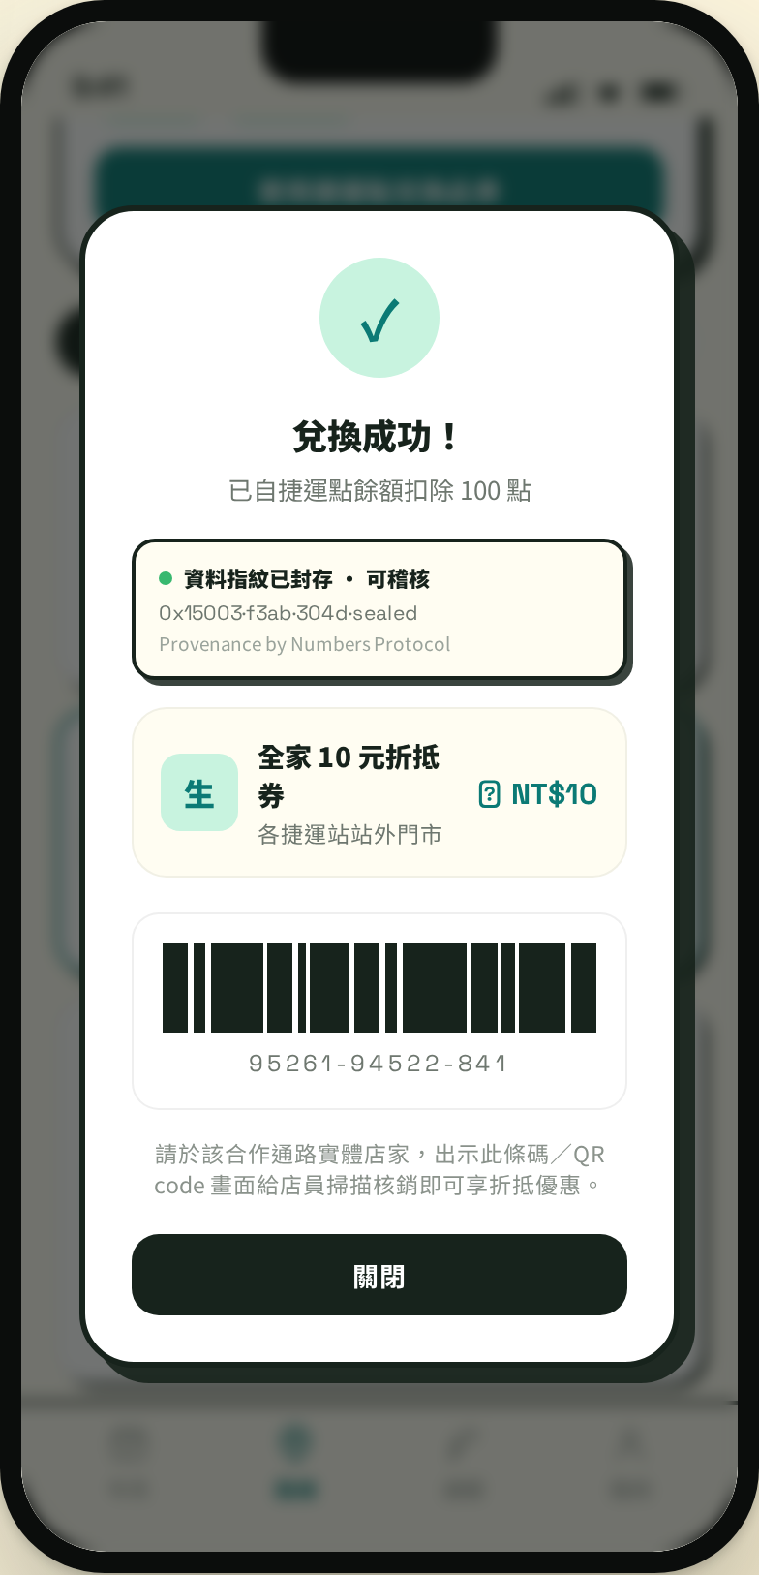
9
技術硬底子：全場唯一 Numbers 可稽核數據信託
發出的每一克減碳、每一點發放，
都經得起外部嚴格審計信託。
· 類比雲端發票載具：個人減碳與核銷紀錄，自動封存為去識別化可攜資產，換手機不丟失，第三方可隨時驗證。
· 資料指紋 (Provenance)：核銷與減碳憑證自動計算 SHA-256 數據指紋寫入分散式 Ledger，保證數據不可篡改、不重複發放、不灌水。直接對接企業綠色金融或 ESG 審計合規首選！
Human Truth. Machine Proof. — Numbers Protocol 官方技術支持
安全與隱私底線：Opt-in 授權、去識別化統計、不儲存個人行蹤、隨時可一鍵關閉
核銷券內嵌「資料指紋已封存」憑證
從碳客變捷客 · 2026 捷運盃黑客松決賽簡報 (提案審閱完整版) · 想領獎金的捷客
9

Slide 10
10
可行性與首年財務試算（非空中樓閣）
首年合作金流收入
點數與維運支出
可支應營運餘額
NT$ 2,270 萬
NT$ 1,525 萬
NT$ 745 萬
IFRS 15 點數會計與 Breakage 管理（直球對決財務評審）
· 發點遞延處理：發放時列合約負債（遞延收入），實際核銷或逾期時認列收入。
· Breakage 精精算：引入 OPENPOINT 歷史未兌換率（Breakage）估算，不虛增負債壓力。
· 成本共同分攤：點數池由站內特約商家、既存租賃商共同出資，北捷年補貼控制在 600 萬內！
· 研究底稿：完整分析 LINE POINTS、星巴克與 Marriott 之會計實務。
金流與成本細目
【收入】
· 20 商家推播合作包：1,200 萬 (5萬/月) · 任務回饋池商家流：270 萬 · ESG/品牌共創：500 萬 / 租賃加值：300 萬
【支出】
· 回饋履約：225 萬 / 北捷補貼：600 萬 · 資料治理：200 萬 / 維運客服：500 萬
從碳客變捷客 · 2026 捷運盃黑客松決賽簡報 (提案審閱完整版) · 想領獎金的捷客
10

Slide 11
11
三階段導入藍圖與風險管理
決賽階段 (現有成果)
試辦階段 (半年導入)
擴大階段 (一年推廣)
可操作高高擬真原型與 B2B 主控台，100% 離線可用，展示完整商業與健康機制。
→
選定 2–3 個示範生活圈站點，對接 U-Sport / Walk 政策，串聯站內既存廠商出站導客。
→
活化常客優惠轉點機制，對接悠遊付百萬商家網絡，引進綠色企業 ESG 數據信託採購。
✓ 需主動管理的風險
· 跨局處與法人合作：U-Sport、YouBike 與悠遊付需市府行政協調。
· 隱私防禦：健康與步數資料採最小化，經 opt-in 授權，且隨時可關閉。
· 廣告審查：租賃空間與推播素材由北捷進行合規審查，不假設租戶可自行販售第三方廣告。
△ 北捷審閱重點回應 (誠實標註)
· 零新建成本：本案完全依託北捷既存的 Go App、Go!Map 與既存租客。
· 減碳係數 104 / 75 / 29 g／人km：採用北捷分享數值，導入時對接標準。
· 低門檻、低風險：以遊戲化破除 App 冷感，市府健康政策同發，實現財務自给。
從碳客變捷客 · 2026 捷運盃黑客松決賽簡報 (提案審閱完整版) · 想領獎金的捷客
11

Slide 12
12
團隊：私部門技術力 ✕ 點數模型 ✕ 公共政策
嚴世紀
鍾天傑
嚴世裕
Numbers Protocol
LINE Pay
台北市政府地政局
專案總指揮、分散式系統架構、可信數據層驗證與信託底座
點數經濟模型設計、促銷乘數架構、高留存遊戲化 UX
ESG 綠色政策對接、市府開放資料整合、行政合規審查與防禦
私部門技術力 × 點數經濟實戰 × 公部門政策力
技術支持：Omni Edge（AI 智能體平台）· Numbers Protocol（可信數據基礎建設，Human Truth. Machine Proof.）
從碳客變捷客 · 2026 捷運盃黑客松決賽簡報 (提案審閱完整版) · 想領獎金的捷客
12

